Slide 1
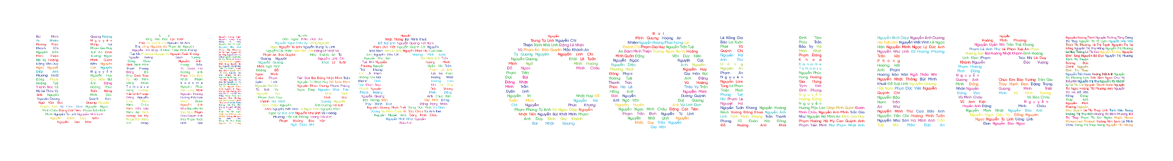
ÔN TẬP KỸ NĂNG SỐ
Tin học • Lớp 1 • Tiết 10 (PPCT)
Chào mừng các em học sinh lớp 1A1!
Hôm nay cô trò mình cùng khám phá những điều kỳ thú.
Sẵn sàng ngồi ngay ngắn và bước vào bài học nào!

Slide 2
1. KHỞI ĐỘNG
Em đã là một 'Chiến sĩ nhí công nghệ' chưa? 💻
CÂU HỎI ĐỐ VUI
GỢI Ý TỪ THẦY CÔ
Em đã biết bật máy tính đúng cách chưa?
Làm thế nào để mở phần mềm vẽ Paint?
Vẽ xong một bức tranh đẹp, em phải làm gì để không bị mất tranh?
Bật nút nguồn trên thân máy và màn hình.
Nháy đúp vào biểu tượng bảng màu Paint.
Nhớ lưu tệp bằng biểu tượng đĩa mềm (Save) màu tím!

Slide 3
2. KHÁM PHÁ
Quy trình 4 bước tạo sản phẩm số đầu đời
BƯỚC 1
BƯỚC 2
BƯỚC 3
BƯỚC 4
Khởi động Paint
Vẽ nét & Tô màu
Gõ tên của em
Lưu tệp bài vẽ
Tìm biểu tượng Paint trên Desktop.
Nháy đúp chuột trái để mở cửa sổ vẽ.
Chọn hình Shapes (hình tròn, vuông).
Chọn thùng sơn Fill và chọn màu yêu thích.
Chọn biểu tượng chữ A trên thanh công cụ.
Gõ tên và lớp của mình (Ví dụ: AN 1A1).
Nháy nút Save (biểu tượng đĩa mềm góc trên).
Gõ tên tệp rồi nhấn Enter để lưu an toàn.

Slide 4
3. LUYỆN TẬP
Thử thách: Họa sĩ nhí 1A1 🎨
NHIỆM VỤ 1
NHIỆM VỤ 2
Nhiệm vụ 1: Vẽ ngôi nhà
Nhiệm vụ 2: Ký tên & Lưu bài
Vẽ mái nhà hình tam giác.
Vẽ thân nhà hình chữ nhật.
Tô màu rực rỡ cho ngôi nhà ước mơ.
Dùng công cụ Text gõ tên mình.
Nhấn nút Save lưu tệp với tên: Ten_1A1.
Đóng cửa sổ Paint bằng nút dấu X đỏ.

Slide 5
4. TRÒ CHƠI
Thử thách trắc nghiệm nhanh 🎯
CÂU HỎI: Biểu tượng nào dưới đây dùng để LƯU sản phẩm bài vẽ của em?
A
A. Nút dấu X màu đỏ ở góc trên
B
B. Biểu tượng đĩa mềm (Save)
C
C. Nút dấu trừ (-) thu nhỏ
D
D. Biểu tượng thùng rác

Slide 6
TỔNG KẾT
Chốt kiến thức bài học 📝
EM HÃY GHI NHỚ!
● Máy tính giúp em vẽ tranh, tô màu và gõ chữ rất đẹp.
● Quy trình tạo tranh: Mở Paint -> Vẽ hình -> Tô màu -> Gõ tên -> Lưu bài.
● Luôn nhấn nút Save để lưu giữ sản phẩm trước khi tắt máy.
● Tắt máy tính an toàn bằng lệnh Shut down, không rút dây điện.

Slide 7
BÀI HỌC KẾT THÚC!
Chúc các em học sinh UNIGO luôn chăm ngoan, học giỏi! 🌟
DẶN DÒ VỀ NHÀ:
- Về nhà em hãy chỉ cho bố mẹ nút Save trên phần mềm máy tính.
- Khoe với ông bà bức tranh số đầu tiên em đã tự vẽ ở lớp.

